Slide 1

PROJETO E-COMMERCE
ZORA
Loja virtual de roupas femininas
Arquitetura integrada conectando experiência do cliente, persistência de pedidos e gestão operacional de estoque.
Equipe: [Nome dos Alunos] · [Curso / Disciplina] · [Instituição] · Prof. [Nome do Docente] · [Data]
Notes:
Abertura da apresentação ZORA. Apresentar o projeto como uma solução de comércio eletrônico de moda feminina voltada a unir fluidez no navegador a um controle transacional confiável no backend. Destacar que a proposta conecta navegação de produto, carrinho persistente, autenticação de clientes e tela administrativa de estoque. Informar aos avaliadores que a apresentação segue da visão geral aos detalhes de banco e implementação.

Slide 2
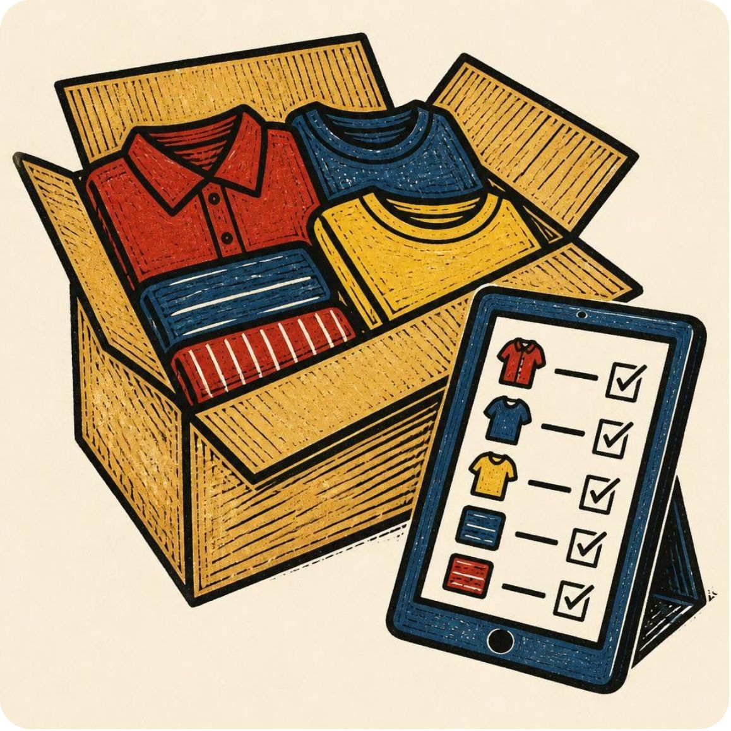
VISÃO GERAL
Uma loja virtual que conecta experiência e operação
01
Consulta de produtos e navegação
02
Identificação do cliente e registro de pedidos
03
Administração de produtos e estoque
Notes:
Explicar a dualidade do sistema: ZORA não é apenas um catálogo visual, mas uma aplicação orientada a regras de negócio. De um lado, o cliente descobre peças, organiza seu carrinho e finaliza pedidos; do outro, a operação monitora inventário e ajusta detalhes de mercadoria. Essa separação clara orientou tanto a arquitetura quanto a modelagem relacional dos dados.

Slide 3
Do navegador ao banco em uma única jornada
Navegador
Servidor PHP
PostgreSQL
HTML e CSS estruturam a experiência. JavaScript conduz as interações.
Requisição →
← Resposta
PHP com PDO acessa o PostgreSQL.
Requisição →
← Resposta
PostgreSQL
Notes:
Apresentar a jornada do navegador ao banco: HTML e CSS estruturam a experiência, JavaScript conduz as interações, e PHP com PDO acessa o PostgreSQL. As setas indicam requisição e resposta.

Slide 4
MODELO RELACIONAL
Os dados da loja vivem em relações
A modelagem do banco Loja separa perfil cadastral, catálogo e ciclo de compra.
Identificação do Cliente
Catálogo e Fornecedores
Compra e Faturamento
Auditoria e Registro
Tabela Principal | Papel no Sistema ZORA · Relações Críticas (FK) · Papel na Compra
CLIENTES e ENDEREÇOS | Cadastro de usuários, credenciais autenticadas e endereçamento para cálculo de entrega. · cliente_id → endereco_id · Autenticação
PRODUTOS e FORNECEDORES | Informações de venda, especificações têxteis, saldo de estoque e proveniência fabril. · fornecedor_id → produto_id · Disponibilidade
PEDIDOS, vendas e ITENS_PEDIDO | Snapshot transacional da compra: preço histórico congelado, quantidades e status do fechamento. · pedido_id → produto_id · Fechamento
LOGS_OPERAÇÕES | Rastreamento de alterações cadastrais, edições administrativas e movimentação do estoque. · usuario_id · data_hora · Rastreabilidade
* Regras complexas de gatilhos automáticos no PostgreSQL foram modeladas e permanecem sujeitas à validação de ambiente.
Notes:
Destacar a importância do congelamento de preço na tabela ITENS_PEDIDO: mesmo que um produto sofra reajuste na tabela PRODUTOS posteriormente, o valor histórico da transação do cliente permanece íntegro. Esclarecer também que a relação com FORNECEDORES apoia a estrutura do catálogo, mas o gerenciamento pleno de fornecedores é escopo para as próximas etapas.

Slide 5

O catálogo transforma dados em descoberta
Página inicial com promoções e navegação
Produtos com nome, preço e descrição
Detalhes de tamanho, tecido, composição, marca e coleção
Notes:
Explicar a importância da ficha técnica: no setor de moda, detalhes como composição do tecido e modelagem reduzem devoluções e aumentam a confiança da consumidora. Na demonstração prática, este será o ponto de partida onde o usuário seleciona um vestido ou blusa para inspecionar os atributos antes de enviar para o carrinho.

Slide 6
O carrinho acompanha a decisão de compra
1
2
3
Adicionar produtos
Ajustar quantidades ou remover itens
Recalcular o total em reais
O localStorage mantém o carrinho durante a navegação.
Notes:
Demonstrar como o localStorage mantém o carrinho durante a navegação. Em seguida, passar da experiência do cliente para a área administrativa.

Slide 7
SEGURANÇA E SESSÃO
Cadastro e login ativam a experiência personalizada
A autenticação faz a ponte entre o visitante anônimo e o cliente com histórico e dados salvos:
FORMULÁRIOS
ESTADO
CONTROLE
Integração PHP e PostgreSQL
Sessão PHP no Servidor
Proteção de Rotas Restritas
Identificação persistente da usuária conectada ($_SESSION['cliente_id']), garantindo que cada ação pertença à conta correta.
Captura de dados pessoais, validação de campos obrigatórios e sanitização via PDO antes da inserção na tabela de clientes.
Páginas de perfil e histórico verificam ativamente a sessão; usuários não autenticados são redirecionados à tela de login.
Notes:
Explicar a camada de segurança: a aplicação não confia apenas em validação client-side. Ao submeter credenciais, o script PHP consulta o banco com queries preparadas. Se autenticado, os identificadores são mantidos na sessão do servidor. Telas restritas como perfil e histórico executam verificações de sessão no topo do script para bloquear acessos anônimos.

Slide 8


RELACIONAMENTO E TRANSPARÊNCIA
Perfil e histórico dão continuidade à compra
Dados pessoais, telefone e endereço
Consulta dos pedidos associados ao cliente
Relação entre compra, histórico e estoque
Transparência acadêmica: o botão "Pagar" existe na interface, mas a cobrança externa real não está confirmada.
Notes:
Transição essencial do roteiro: demonstrar como a cliente consulta seus pedidos finalizados. Ressaltar com clareza o aviso técnico de que o botão 'Pagar' representa o gatilho conceitual de checkout no escopo atual, sem transação financeira bancária real integrada. Em seguida, passar para a visão da gerência da loja.

Slide 9
GESTÃO OPERACIONAL
A administração mantém o catálogo em movimento
A TelaAdmin concentra as ferramentas essenciais para a sustentação do catálogo e controle de inventário:
Módulo Operacional | Consulta Rápida Visibilidade | Edição Cadastral Atualização | Reposição Controle Físico
Função central | Listagem geral de peças ativas com seus saldos de estoque atuais. | Ajuste de nome comercial, precificação vigente e descrição técnica. | Entrada de novos lotes com validação de limite operacional de segurança.
Impacto no Banco | Leitura direta da tabela PRODUTOS via PDO. | UPDATE parametrizado com integridade de dados. | Atualização de quantidade e registro em tabela de logs.
Regra de Negócio | Atualização em tempo real para os clientes da vitrine. | Prevenção de campos em branco e valores negativos. | Bloqueio de reposições que excedam o teto do depósito.
Notes:
Apresentar a TelaAdmin como o centro de comando do lojista. Explicar como a interface permite consultar produtos e saldo de estoque, editar preço e especificações cadastrais e executar a reposição de itens. Mencionar que a reposição respeita limites pré-definidos de capacidade de estoque para evitar inconsistências no inventário.

Slide 10




Os maiores desafios foram de integração
Drivers pdo_pgsql e pgsql no Windows
Credenciais e identificação do banco Loja
Servidor local, caminhos e comunicação entre páginas
Correção da edição de produtos
Notes:
Conclusão e transição para a demonstração prática: repassar os desafios reais superados pela equipe (drivers de conexão, banco, caminhos e correções no admin). Encerrar convidando para a sequência de demonstração ao vivo: 1) Abrir a página inicial; 2) Acessar o detalhe de um produto; 3) Efetuar cadastro/login; 4) Demonstrar o perfil; 5) Montar carrinho com cálculo dinâmico; 6) Registrar o pedido; 7) Conferir no histórico do cliente; 8) Acessar a TelaAdmin para demonstrar a edição e reposição de estoque.

